Slide 1
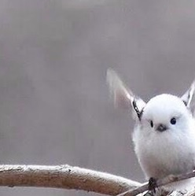
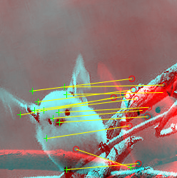
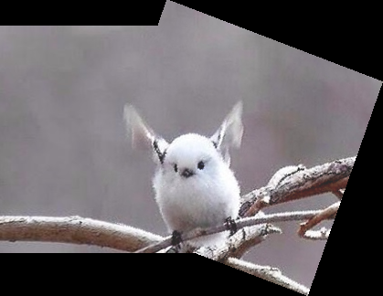
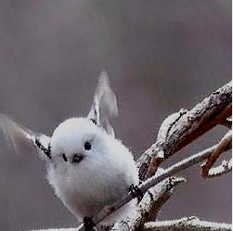
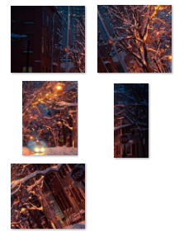
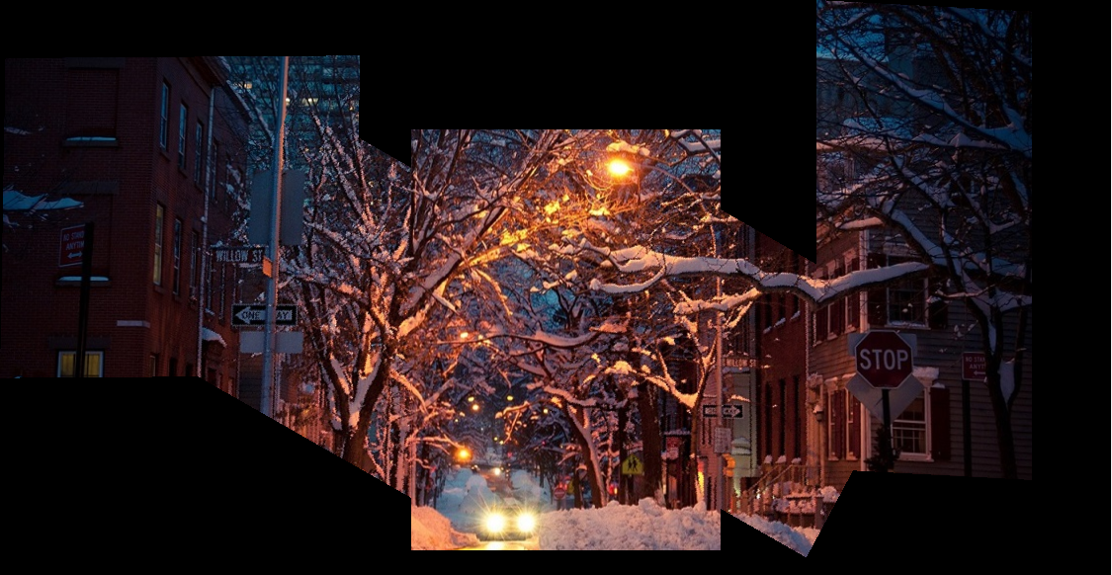
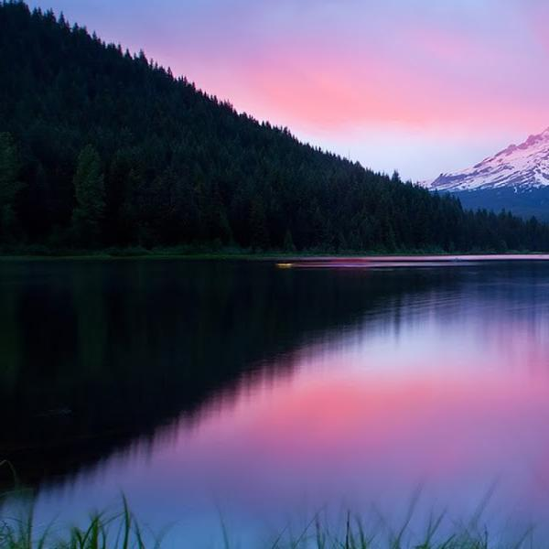
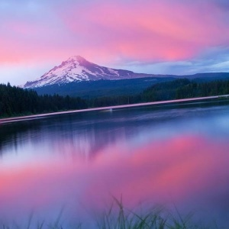
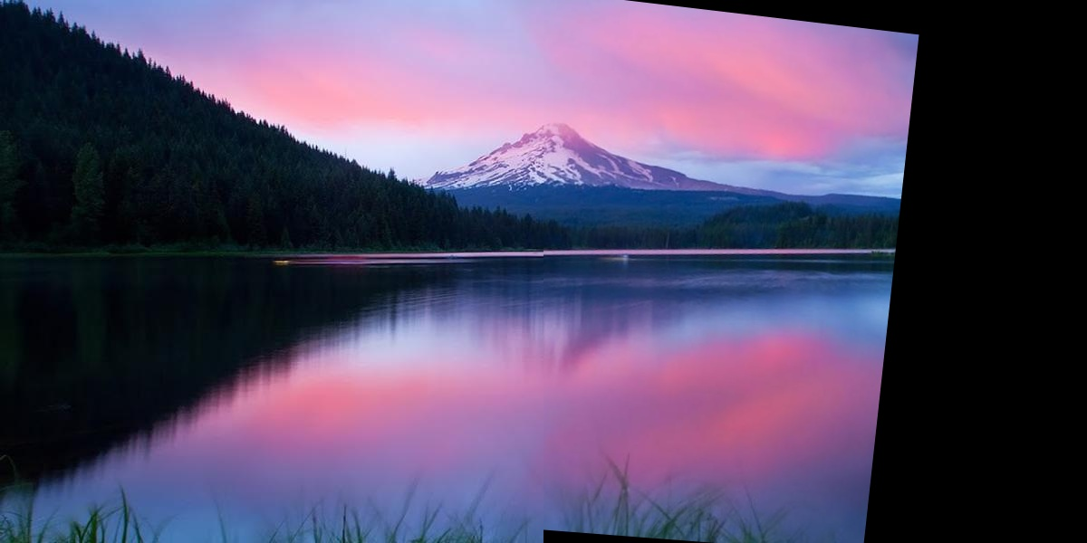


1) Panoramic Image Stiching
2013170995 정우재
2013170993 곽민준
고려대학교 공과대학 전기전자전파공학과
정우재
Panoramic Image Stitching
Image Stitching
동일한 배경에서 찍힌 두 영상을 하나의 파노라마 영상으로 자연스럽게 이어 붙이는 것을 목적으로 한다.
Local Feature extraction 알고리즘을 이용해 서로 다른 두 영상의 특징점들을 뽑아내고 특징이 비슷한 점들을 RANSAC 알고리즘을 이용해서 Inliner들을 Matching을 한 후 Matching의 error가 최소화 되는 영역에 대해 두 영상을 이어 붙인다.
1) Images Stitching with Different Illumination
Blending을 하는 각 영상의 영역에서 평균 조도를 구하고 차이를 보완한다.
Fig1. Image Stitching with different illumination
2) Multiple Images Stitching
여러 개의 영상들을 순서대로 Image Stitching을 해서 하나의 panoramic Image를 구현한다.
Fig2. Panoramic Image
곽민준
Panoramic Image Stitching
Image Stitching
Keypoint를 SIFT (Scale-invariant transform)을 통하여 detec한다.
두 이미지의 keypoint를 매칭을 시켜본다
RANSAC (Random Sample Consensus)를 사용하여 Homography Matrix를 얻는다.
위 Matrix를 사용하여 두 이미지를 합친다.
두개 이상의 이미지의 경우는 위 작업을 개수 만큼 반복한다.
서로 스케일이 다를 경우는 해상도를 작은 쪽으로 보정을 해주고 합쳐준다.
1) Images Stitching with Different Scale
1) Images Stitching with Multiple Image
seholee@mcl.korea.ac.kr, wdjang@mcl.korea.ac.kr, byungkwan.park@sk.com, cskim@mcl.korea.ac.kr

